Slide 1
Genetische Marker
Untersuchungen am Kerngenom

Slide 2
Gliederung
Untersuchte Regionen
Letzte Befunde
Neue Befunde
Hypothese
Handlungsoptionen

Slide 3
Untersuchte Regionen
Bereiche im Genom ohne Selektionsdruck
Intergenische Bereiche oder Introns
Unterschiede in Sequenz und Größe
Unterscheidung der Allele anhand der Größe
Gleiche flankierende Regionen
Zwei Marker untersucht
Chloroplasten DNA (bereits vorgestellt)
Weitere Untersuchung am Kerngenom

Slide 4
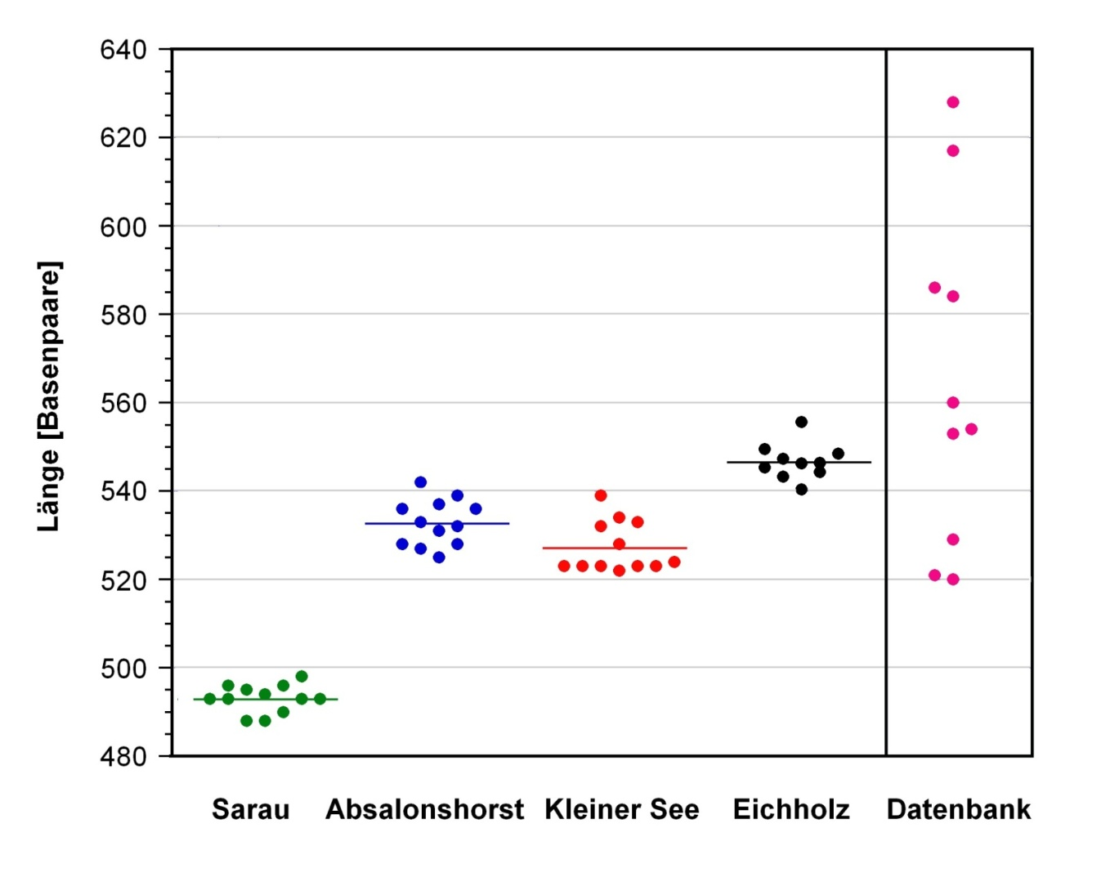
Chloroplasten DNA
Kl. See, Eichholz, Absalonshorst gleichgroß
Genetisch identisch -> unwahrscheinlich

Slide 5
Neue Befunde
Kl. See, Eichholz und Groß Sarau tragen nur eine Allelkombination
Absalonshorst ist heterogen
Eichholz und Kl. See weisen dieselbe Allelkombination auf

Slide 6
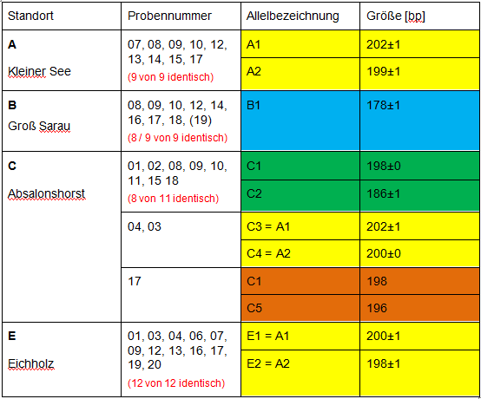

Slide 7
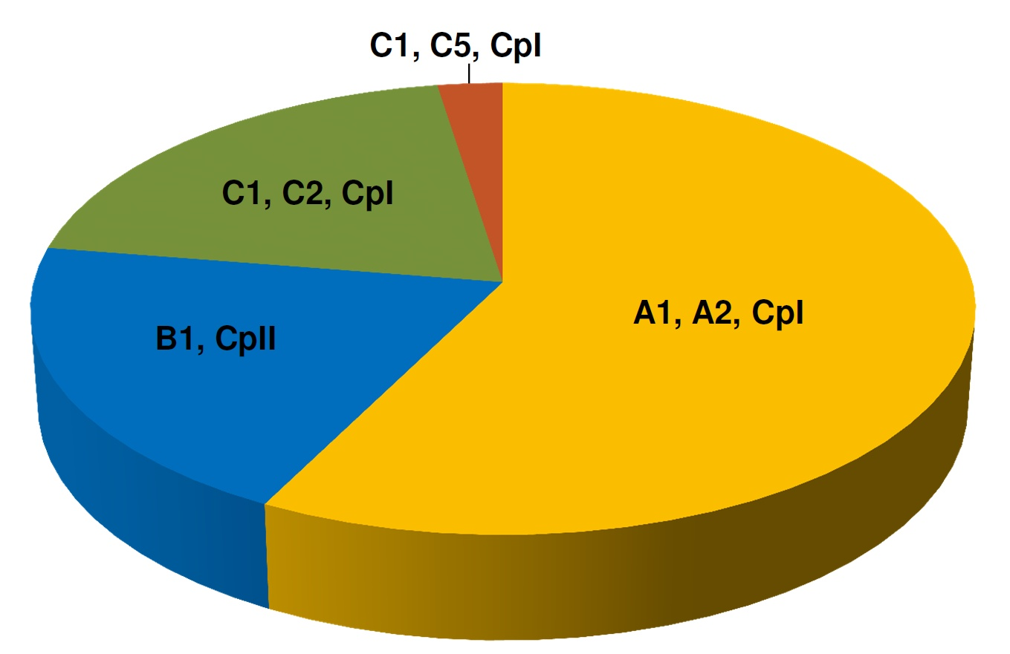
Es dominiert die Kombination A1,A2,Cpl
Absalonshorst
Groß Sarau
Eichholz / Kleiner See

Slide 8
Hypothesen
Sollte die Kombination A1, A2, Cpl anfällig für veränderte Umwelteinflüsse sein -> Faktor für Absterben der Schilfbestände
Standorte mit identischer Allelkombination könnten Klonbestände sein
WICHTIG! NUR VORLÄUFIGE HYPOTHESEN! ES MUSS WEITERE UNTERSUCHUNGEN GEBEN UM SIE ZU BELEGEN!

Slide 9
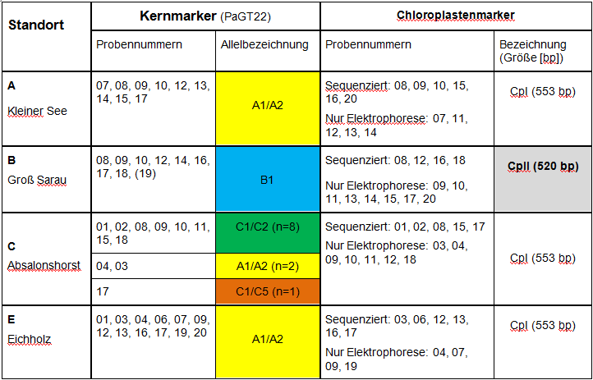

Slide 10
Handlungsoptionen
Verpflanzung von Schilf aus den Standorten Groß Sarau und Absalonshorst um heterogene Schilfbestände zu erzeugen
Beobachtung eines weiteren künstlich angelegten heterogenen Schilfbestandes

